Slide 1



固体物理（2班）
Solid-State Physics
学院（系） 材料科学与光电技术学院
授课教师 王峙，魏大海
中科院半导体所
Email wangzhi@semi.ac.cn
Tel 010-82304043
Samuel Velasco/Quanta Magazine

Slide 2
密度泛函理论
中国科学院大学 | 2026 年 10 月 26 日 | 2
固体物理 第四章 能带理论

Slide 3

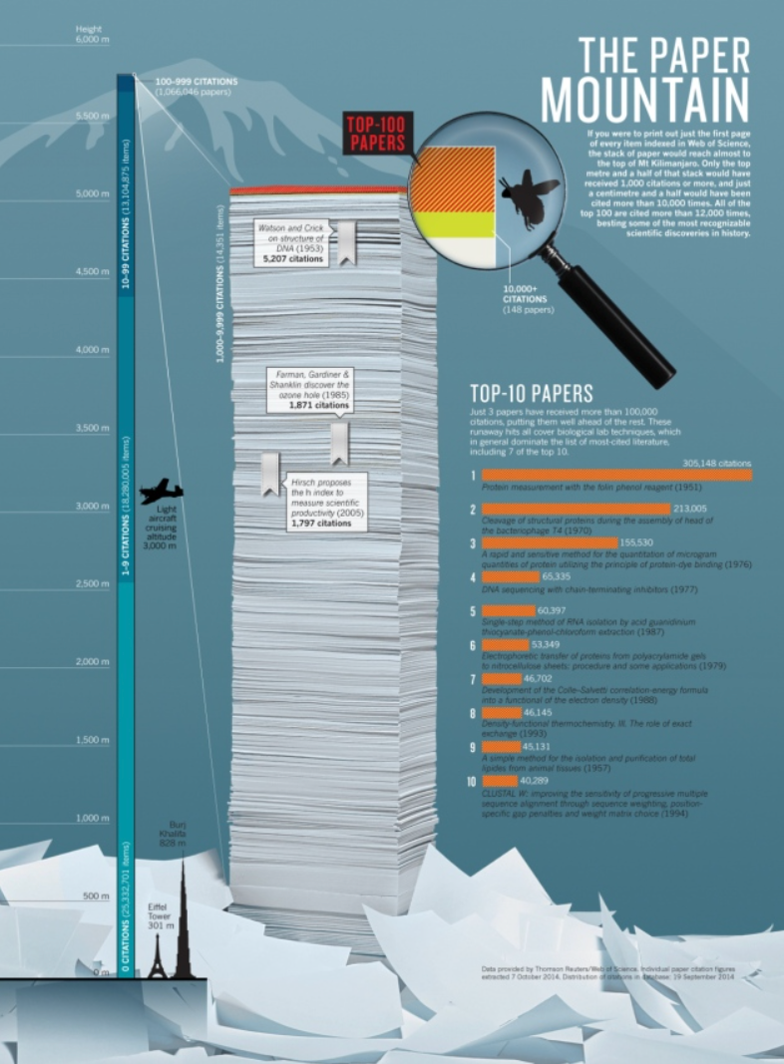
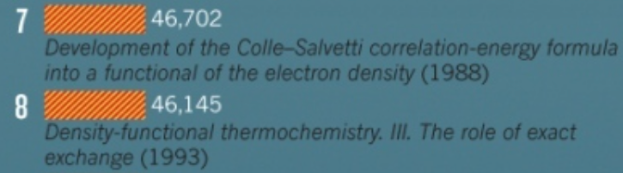
预测电子结构的强力工具——密度泛函理论 (DFT)
中国科学院大学 | 2026 年 10 月 26 日 | 3
有史以来被引用率最高的10篇论文
现在：120,750
现在：127,850
Interview by R. Van Norden
Nature 514, 550 (2014)

Slide 4
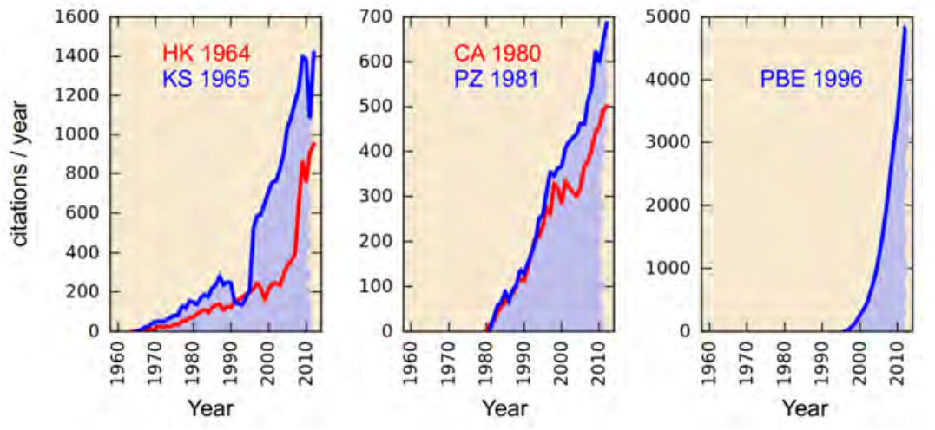
DFT是一个非常活跃的研究领域
中国科学院大学 | 2026 年 10 月 26 日 | 4
HK 1964 Hohenberg, Kohn, Phys. Rev. 136, B864 (1964)
KS 1965 Kohn, Sham, Phys. Rev. 140, A1133 (1965)
CA 1980 Ceperley, Alder, Phys. Rev. Lett. 45, 566 (1980)
PZ 1981 Perdew, Zunger, Phys. Rev. B 23, 5048 (1981)
PBE 1996 Perdew, Burke, Ernzerhof, Phys. Rev. Lett. 77, 3865 (1996)
引用: 77087
引用: 88589
引用: 19959
引用: 27191
引用: 251386

Slide 5
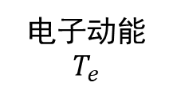
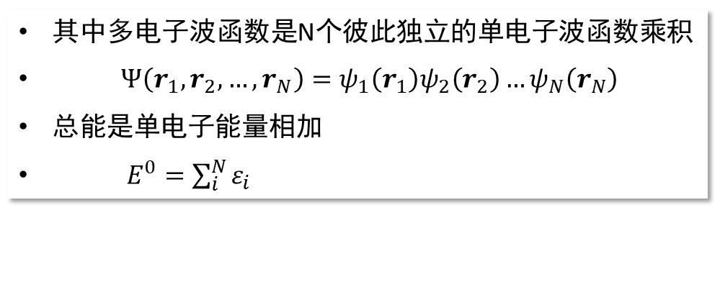
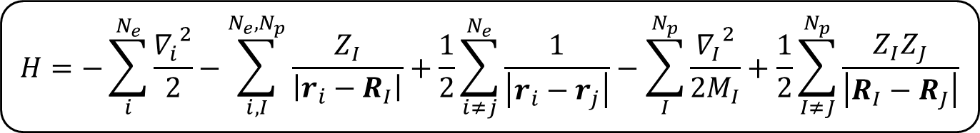
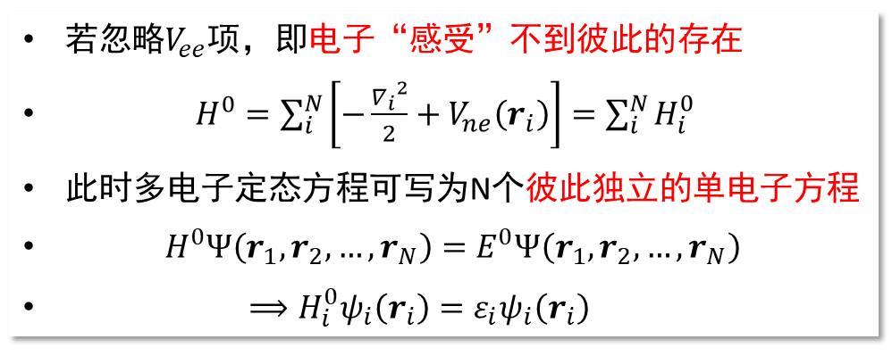
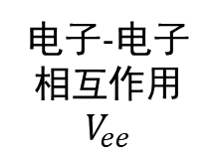
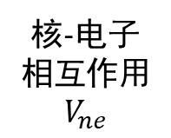
Independent-electron approximation
中国科学院大学 | 2026 年 10 月 26 日 | 5
$$H=−\sum_{i}^{N_{e}}{\frac{{∇_{i}}^{2}}{2}}−\sum_{i,I}^{{N_{e},N}_{p}}{\frac{Z_{I}}{\left|r_{i}−R_{I}\right|}}+\frac{1}{2}\sum_{i≠j}^{N_{e}}{\frac{1}{\left|r_{i}−r_{j}\right|}}−\sum_{I}^{N_{p}}{\frac{{∇_{I}}^{2}}{2M_{I}}}+\frac{1}{2}\sum_{I≠J}^{N_{p}}{\frac{Z_{I}Z_{J}}{\left|R_{I}−R_{J}\right|}}$$
电子动能
$$T_{e}$$
核-电子相互作用
$$V_{ne}$$
电子-电子相互作用
$$V_{ee}$$
核动能
核-核势能
*原子单位制，以下物理量均为1
电子质量、电子电荷、约化普朗克常数、库伦常数
独立电子近似
若忽略$V_{ee}$项，即电子“感受”不到彼此的存在
$H^{0}=\sum_{i}^{N}{\left[−\frac{{∇_{i}}^{2}}{2}+V_{ne}\left(r_{i}\right)\right]}=\sum_{i}^{N}{H_{i}^{0}}$
此时多电子定态方程可写为N个彼此独立的单电子方程
$H^{0}Ψ\left(r_{1},r_{2},…,r_{N}\right)=E^{0}Ψ\left(r_{1},r_{2},…,r_{N}\right)$
$⟹H_{i}^{0}ψ_{i}\left(r_{i}\right)=ε_{i}ψ_{i}\left(r_{i}\right)$
其中多电子波函数是N个彼此独立的单电子波函数乘积
$Ψ\left(r_{1},r_{2},…,r_{N}\right)=ψ_{1}\left(r_{1}\right)ψ_{2}\left(r_{2}\right)…ψ_{N}\left(r_{N}\right)$
总能是单电子能量相加
$E^{0}=\sum_{i}^{N}{ε_{i}}$

Slide 6
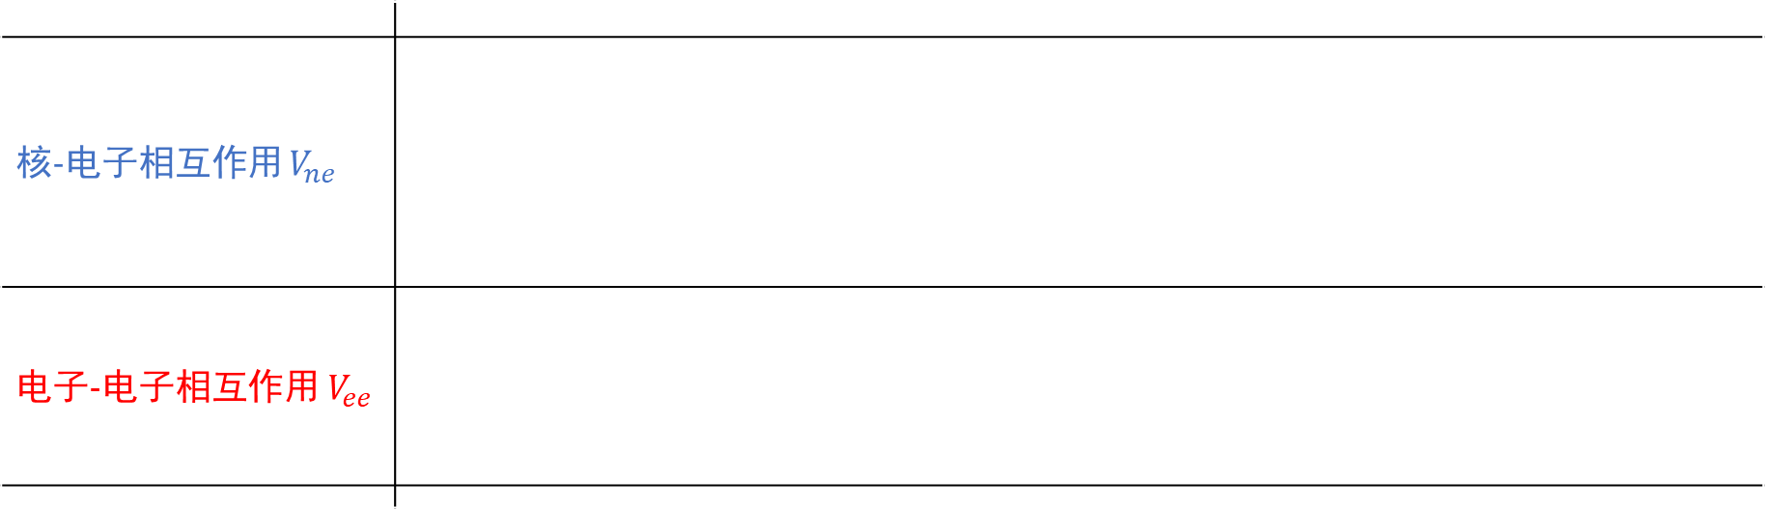
Independent-electron approximation
中国科学院大学 | 2026 年 10 月 26 日 | 6
$$H=−\sum_{i}^{N_{e}}{\frac{{∇_{i}}^{2}}{2}}−\sum_{i,I}^{{N_{e},N}_{p}}{\frac{Z_{I}}{\left|r_{i}−R_{I}\right|}}+\frac{1}{2}\sum_{i≠j}^{N_{e}}{\frac{1}{\left|r_{i}−r_{j}\right|}}−\sum_{I}^{N_{p}}{\frac{{∇_{I}}^{2}}{2M_{I}}}+\frac{1}{2}\sum_{I≠J}^{N_{p}}{\frac{Z_{I}Z_{J}}{\left|R_{I}−R_{J}\right|}}$$
电子动能
$$T_{e}$$
核-电子相互作用
$$V_{ne}$$
电子-电子相互作用
$$V_{ee}$$
核动能
核-核势能
*原子单位制，以下物理量均为1
电子质量、电子电荷、约化普朗克常数、库伦常数
时间
核-电子相互作用 $V_{ne}$
电子-电子相互作用 $V_{ee}$
1928
近自由电子模型
Arnold Sommerfeld
1930s
布洛赫定理
紧束缚模型
Bloch, Slater

Slide 7
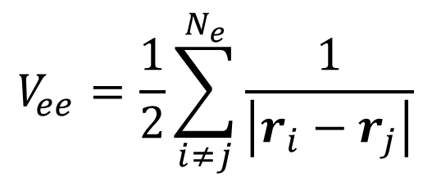
Independent-electron approximation
中国科学院大学 | 2026 年 10 月 26 日 | 7
$$H=−\sum_{i}^{N_{e}}{\frac{{∇_{i}}^{2}}{2}}−\sum_{i,I}^{{N_{e},N}_{p}}{\frac{Z_{I}}{\left|r_{i}−R_{I}\right|}}+\frac{1}{2}\sum_{i≠j}^{N_{e}}{\frac{1}{\left|r_{i}−r_{j}\right|}}−\sum_{I}^{N_{p}}{\frac{{∇_{I}}^{2}}{2M_{I}}}+\frac{1}{2}\sum_{I≠J}^{N_{p}}{\frac{Z_{I}Z_{J}}{\left|R_{I}−R_{J}\right|}}$$
电子动能
$$T_{e}$$
核-电子相互作用
$$V_{ne}$$
电子-电子相互作用
$$V_{ee}$$
核动能
核-核势能
*原子单位制，以下物理量均为1
电子质量、电子电荷、约化普朗克常数、库伦常数
忽略电子相互作用带来的问题：
无法描述凝聚态
无法解释磁性
无法预测体系能量
对缺陷/掺杂性质的错误预测
对光学性质的错误预测
。。。
电子-电子作用不可忽略
$$V_{ee}=\frac{1}{2}\sum_{i≠j}^{N_{e}}{\frac{1}{\left|r_{i}−r_{j}\right|}}$$

Slide 8
Independent-electron approximation
中国科学院大学 | 2026 年 10 月 26 日 | 8
$$H=−\sum_{i}^{N_{e}}{\frac{{∇_{i}}^{2}}{2}}−\sum_{i,I}^{{N_{e},N}_{p}}{\frac{Z_{I}}{\left|r_{i}−R_{I}\right|}}+\frac{1}{2}\sum_{i≠j}^{N_{e}}{\frac{1}{\left|r_{i}−r_{j}\right|}}−\sum_{I}^{N_{p}}{\frac{{∇_{I}}^{2}}{2M_{I}}}+\frac{1}{2}\sum_{I≠J}^{N_{p}}{\frac{Z_{I}Z_{J}}{\left|R_{I}−R_{J}\right|}}$$
电子动能
$$T_{e}$$
核-电子相互作用
$$V_{ne}$$
电子-电子相互作用
$$V_{ee}$$
核动能
核-核势能
*原子单位制，以下物理量均为1
电子质量、电子电荷、约化普朗克常数、库伦常数
时间
核-电子相互作用 $V_{ne}$
电子-电子相互作用 $V_{ee}$
1928
近自由电子模型
Arnold Sommerfeld
1930s
布洛赫定理
紧束缚模型
Bloch, Slater
1930s
哈特里·福克方法
Hartree, Fock
1964-1965
密度泛函理论
Walter Kohn, Pierre Hohenberg, Lu Sham

Slide 9
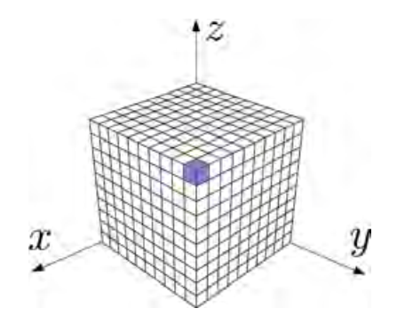
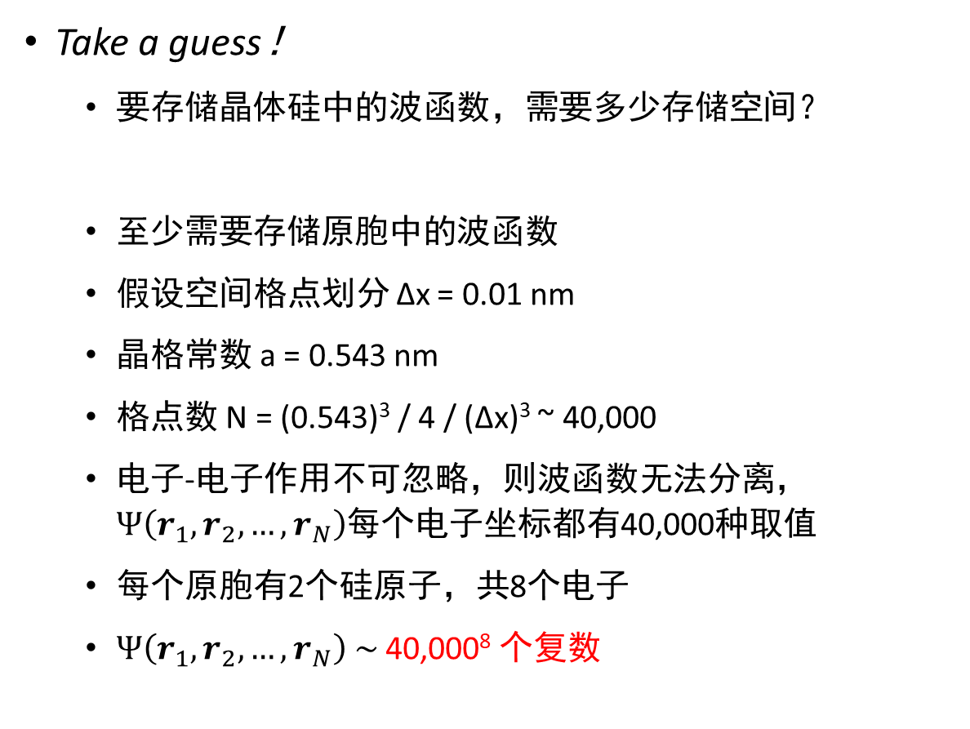
电子-电子作用的复杂性：指数灾难
中国科学院大学 | 2026 年 10 月 26 日 | 9
Take a guess！
  要存储晶体硅中的波函数，需要多少存储空间？
  至少需要存储原胞中的波函数
  假设空间格点划分 Δx = 0.01 nm
  晶格常数 a = 0.543 nm
  格点数 N = (0.543)³ / 4 / (Δx)³ ~ 40,000
  电子-电子作用不可忽略，则波函数无法分离， $Ψ\left(r_{1},r_{2},…,r_{N}\right)$每个电子坐标都有40,000种取值
  每个原胞有2个硅原子，共8个电子
  $Ψ\left(r_{1},r_{2},…,r_{N}\right) \sim$40,000⁸ 个复数
约 10²⁶ TB

Slide 10
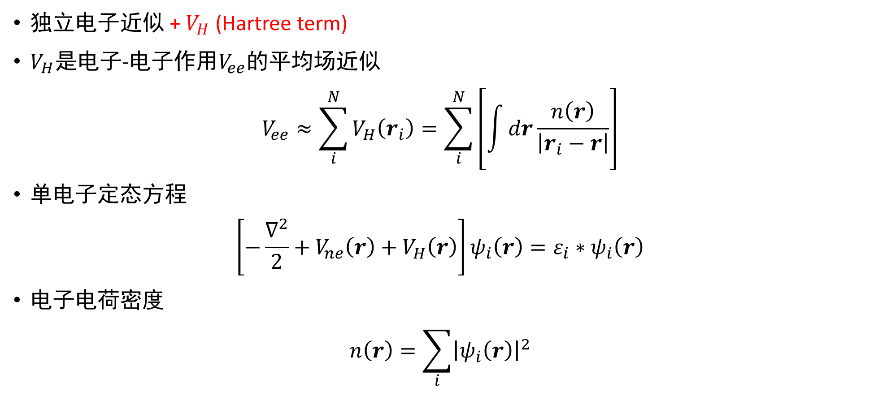
Hartree方法
中国科学院大学 | 2026 年 10 月 26 日 | 10
Hartree 自洽平均场近似 (1928)
独立电子近似 + $V_{H}$ (Hartree term)
$V_{H}$是电子-电子作用$V_{ee}$的平均场近似
$$V_{ee}≈\sum_{i}^{N}{V_{H}\left(r_{i}\right)}=\sum_{i}^{N}{\left[\int{dr\frac{n\left(r\right)}{\left|r_{i}−r\right|}}\right]}$$
单电子定态方程
$$\left[−\frac{∇^{2}}{2}+V_{ne}\left(r\right)+V_{H}\left(r\right)\right]ψ_{i}\left(r\right)=ε_{i}∗ψ_{i}\left(r\right)$$
电子电荷密度
$$n\left(r\right)=\sum_{i}{{\left|ψ_{i}\left(r\right)\right|}^{2}}$$
①
②
③
自洽迭代求解
(self-consistent iteration)

Slide 11
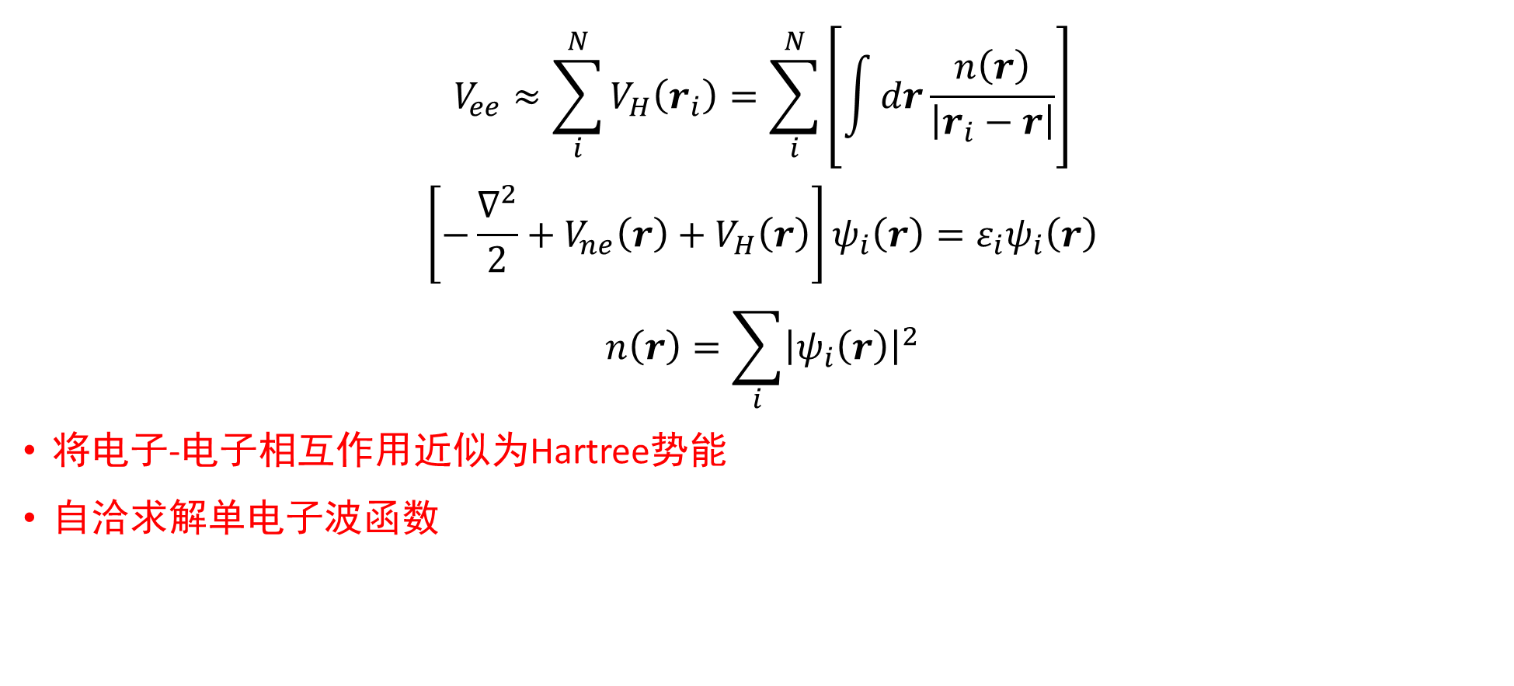
中国科学院大学 | 2026 年 10 月 26 日 | 11
Hartree 自洽平均场近似 (1928)
$$V_{ee}≈\sum_{i}^{N}{V_{H}\left(r_{i}\right)}=\sum_{i}^{N}{\left[\int{dr\frac{n\left(r\right)}{\left|r_{i}−r\right|}}\right]}$$
$$\left[−\frac{∇^{2}}{2}+V_{ne}\left(r\right)+V_{H}\left(r\right)\right]ψ_{i}\left(r\right)=ε_{i}ψ_{i}\left(r\right)$$
$$n\left(r\right)=\sum_{i}{{\left|ψ_{i}\left(r\right)\right|}^{2}}$$
将电子-电子相互作用近似为Hartree势能
自洽求解单电子波函数
①
②
③

Slide 12
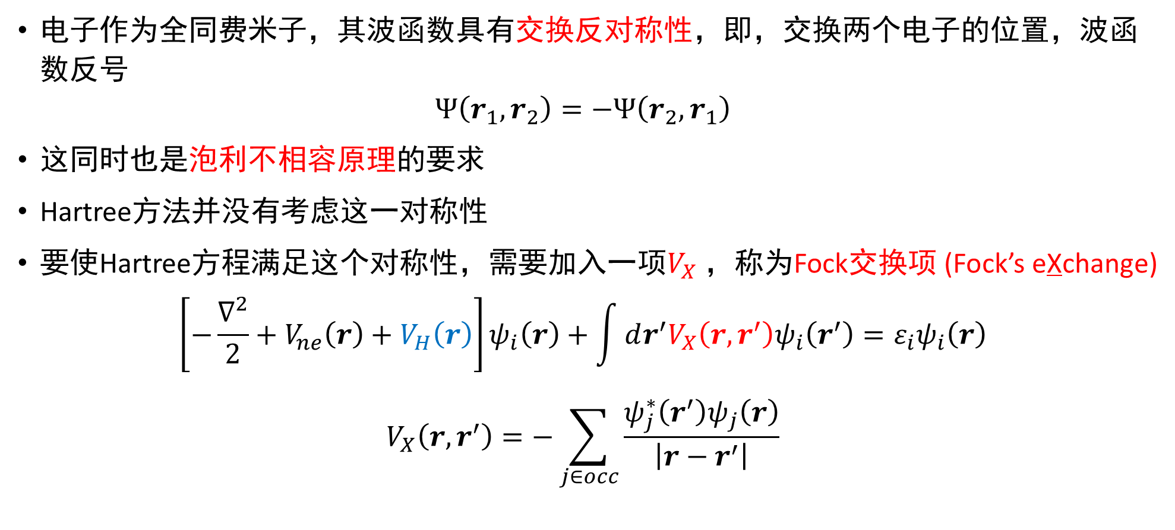
中国科学院大学 | 2026 年 10 月 26 日 | 12
Hartree-Fock 近似 (1930)
电子作为全同费米子，其波函数具有交换反对称性，即，交换两个电子的位置，波函数反号
$$Ψ\left(r_{1},r_{2}\right)=−Ψ\left(r_{2},r_{1}\right)$$
这同时也是泡利不相容原理的要求
Hartree方法并没有考虑这一对称性
要使Hartree方程满足这个对称性，需要加入一项$V_{X}$ ，称为Fock交换项 (Fock’s eXchange)
$$\left[−\frac{∇^{2}}{2}+V_{ne}\left(r\right)+V_{H}\left(r\right)\right]ψ_{i}\left(r\right)+\int{dr^{′}V_{X}\left(r,r^{′}\right)ψ_{i}\left(r^{′}\right)}=ε_{i}ψ_{i}\left(r\right)$$
$$V_{X}\left(r,r^{′}\right)=−\sum_{j∈occ}{\frac{ψ_{j}^{∗}\left(r^{′}\right)ψ_{j}\left(r\right)}{\left|r−r^{′}\right|}}$$

Slide 13
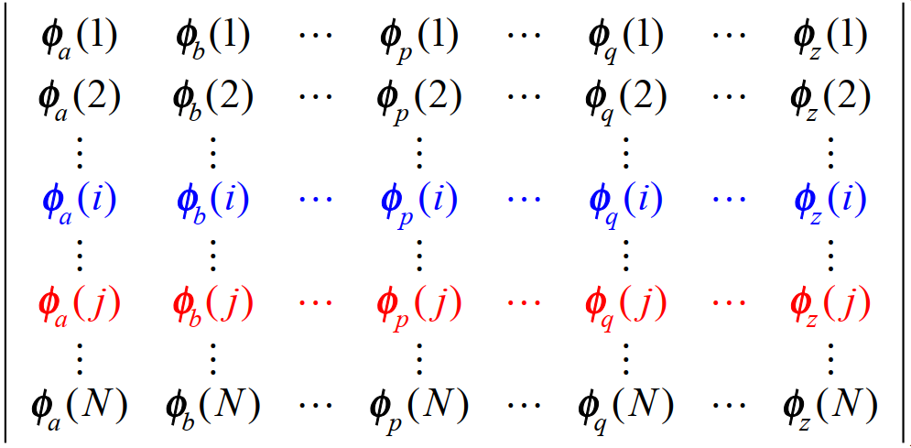
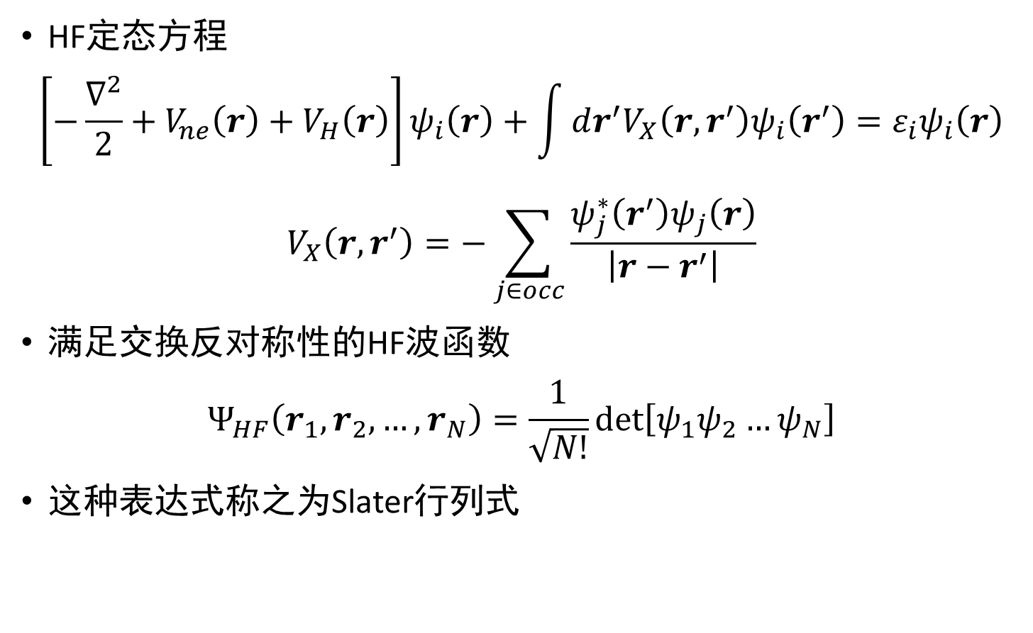
中国科学院大学 | 2026 年 10 月 26 日 | 13
Hartree-Fock 近似 (1930)
HF定态方程
$$\left[−\frac{∇^{2}}{2}+V_{ne}\left(r\right)+V_{H}\left(r\right)\right]ψ_{i}\left(r\right)+\int{dr^{′}V_{X}\left(r,r^{′}\right)ψ_{i}\left(r^{′}\right)}=ε_{i}ψ_{i}\left(r\right)$$
$$V_{X}\left(r,r^{′}\right)=−\sum_{j∈occ}{\frac{ψ_{j}^{∗}\left(r^{′}\right)ψ_{j}\left(r\right)}{\left|r−r^{′}\right|}}$$
满足交换反对称性的HF波函数
$$Ψ_{HF}\left(r_{1},r_{2},…,r_{N}\right)=\frac{1}{\sqrt{N!}}det\left[ψ_{1}ψ_{2}…ψ_{N}\right]$$
这种表达式称之为Slater行列式

Slide 14
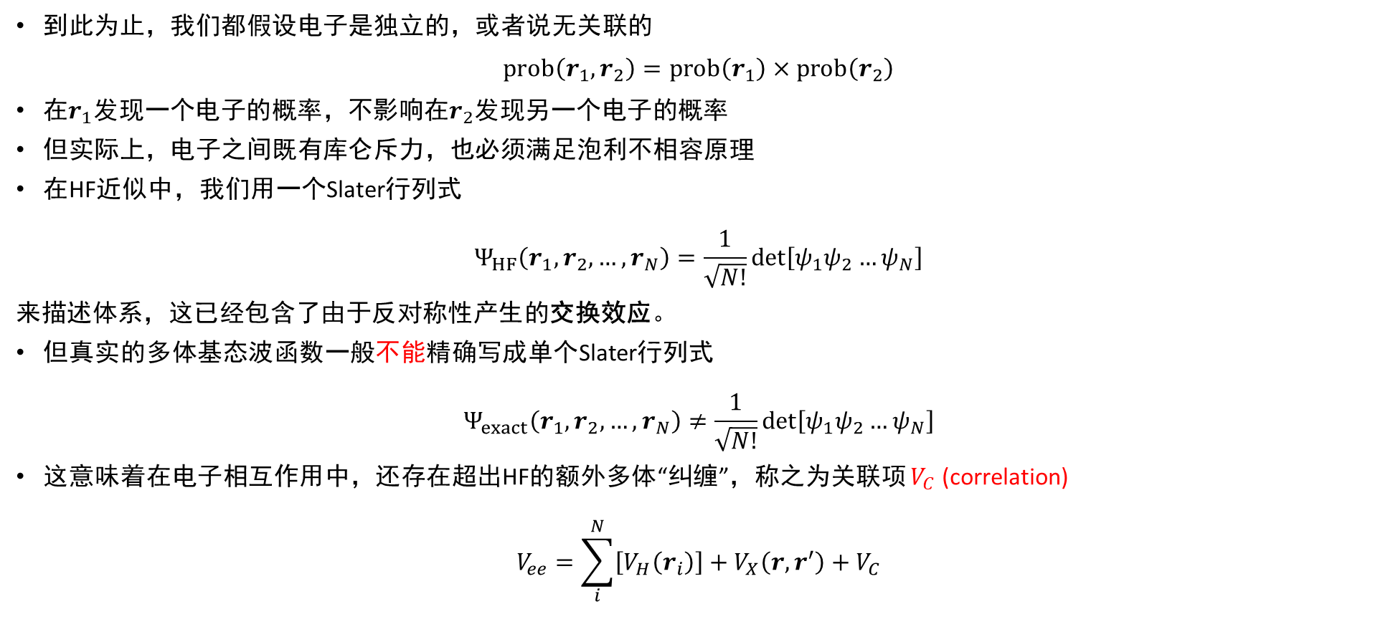
Hartree项、交换项、还有什么？
中国科学院大学 | 2026 年 10 月 26 日 | 14
到此为止，我们都假设电子是独立的，或者说无关联的
$$prob\left(r_{1},r_{2}\right)=prob\left(r_{1}\right)×prob\left(r_{2}\right)$$
在$r_{1}$发现一个电子的概率，不影响在$r_{2}$发现另一个电子的概率
但实际上，电子之间既有库仑斥力，也必须满足泡利不相容原理
在HF近似中，我们用一个Slater行列式
$$Ψ_{HF}\left(r_{1},r_{2},…,r_{N}\right)=\frac{1}{\sqrt{N!}}det\left[ψ_{1}ψ_{2}…ψ_{N}\right]$$
来描述体系，这已经包含了由于反对称性产生的交换效应。
但真实的多体基态波函数一般不能精确写成单个Slater行列式
$$Ψ_{exact}\left(r_{1},r_{2},…,r_{N}\right)≠\frac{1}{\sqrt{N!}}det\left[ψ_{1}ψ_{2}…ψ_{N}\right]$$
这意味着在电子相互作用中，还存在超出HF的额外多体“纠缠”，称之为关联项 $V_{C}$ (correlation)
$$V_{ee}=\sum_{i}^{N}{\left[V_{H}\left(r_{i}\right)\right]}+V_{X}\left(r,r^{′}\right)+V_{C}$$

Slide 15
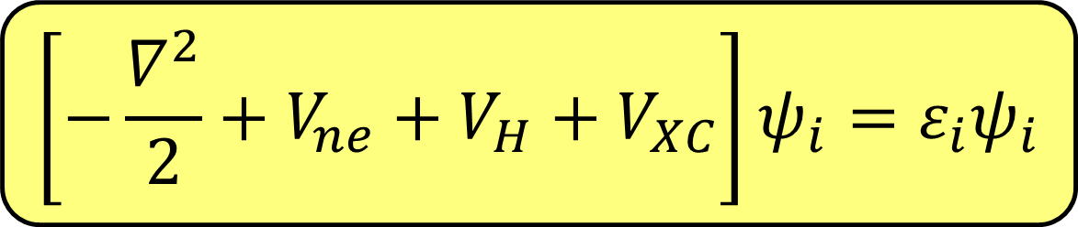
Kohn-Sham方程
中国科学院大学 | 2026 年 10 月 26 日 | 15
平均场Hartree项
$$\left[−\frac{∇^{2}}{2}+V_{ne}+V_{H}+V_{XC}\right]ψ_{i}=ε_{i}ψ_{i}$$
交换-关联项

Slide 16
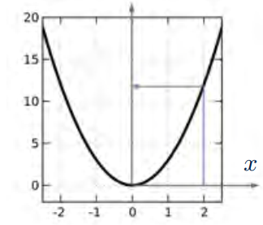
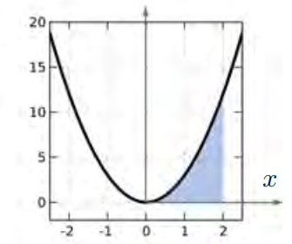



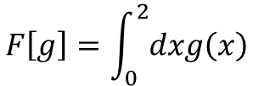
密度泛函理论 (density functional theory)
中国科学院大学 | 2026 年 10 月 26 日 | 16
函数 (function)
泛函 (functional)
Number
Number
Function
Number
$$F\left[g\right]=\int_{0}^{2}{dxg\left(x\right)}$$
$$g\left(x\right)=3x^{2}$$
$$x=2 → g\left(2\right)=12$$
$$g\left(x\right)=3x^{2} → F\left[g\right]=8$$

Slide 17
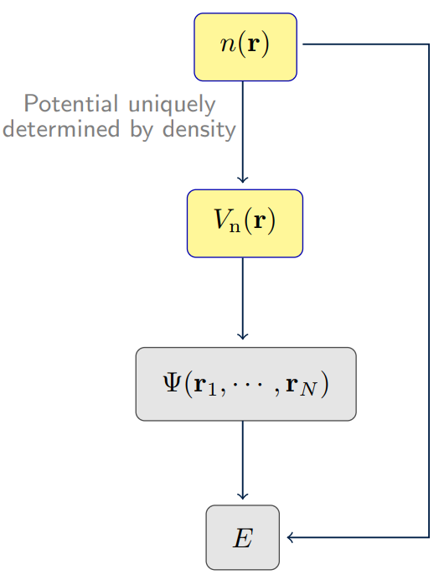
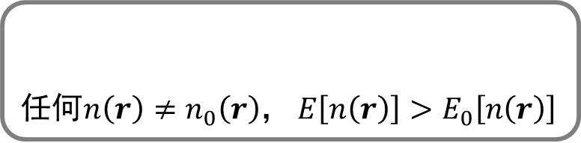

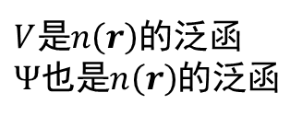
密度泛函理论 (density functional theory)
中国科学院大学 | 2026 年 10 月 26 日 | 17
Hohenberg-Kohn第一定理
基态的所有性质由基态电子电荷密度唯一确定
$V$是$n\left(r\right)$的泛函
$Ψ$也是$n\left(r\right)$的泛函
Hohenberg-Kohn第二定理
任何$n\left(r\right)≠n_{0}\left(r\right)$， $E\left[n\left(r\right)\right]>E_{0}\left[n\left(r\right)\right]$
$$基态密度由能量最小化决定$$

Slide 18
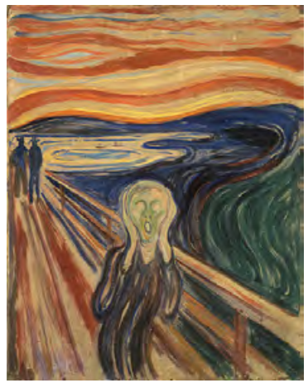

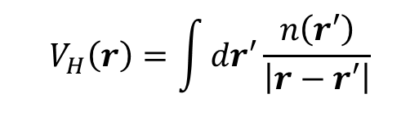
具体的泛函形式？
中国科学院大学 | 2026 年 10 月 26 日 | 18
Hartree近似
密度泛函理论
$$V_{H}\left(r\right)=\int{dr′\frac{n\left(r′\right)}{\left|r−r′\right|}}$$
$$V=V\left[n\left(r\right)\right]$$
$$E=E\left[n\left(r\right)\right]$$
形式已知但不精确
精确但形式未知

Slide 19
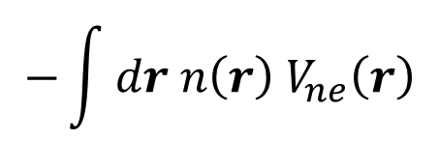
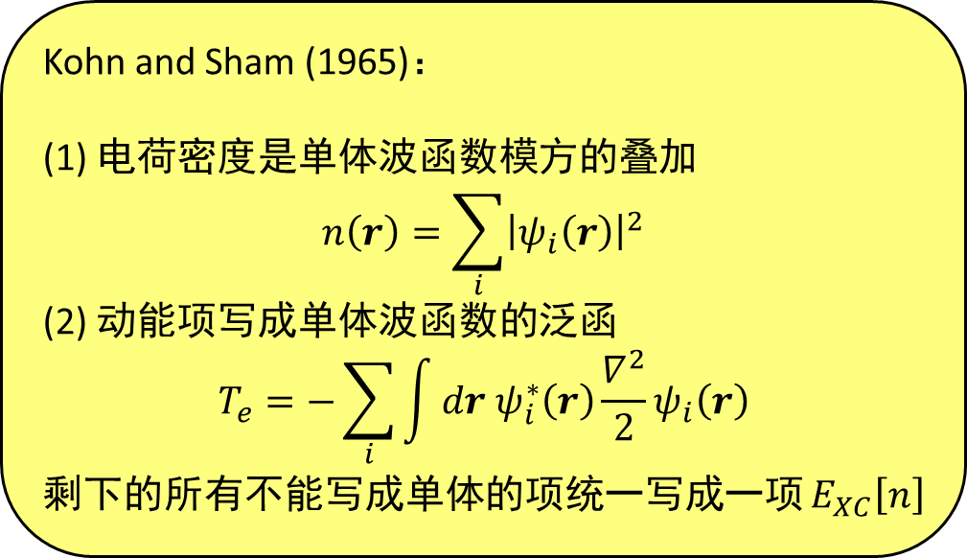



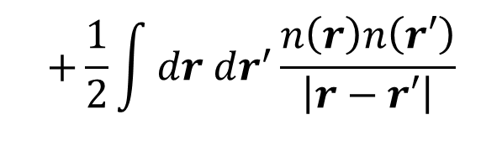
能量的泛函形式
中国科学院大学 | 2026 年 10 月 26 日 | 19
$$−\int{dr n\left(r\right){ V}_{ne}\left(r\right)}$$
$$+\frac{1}{2}\int{dr dr^{′}\frac{n\left(r\right)n\left(r′\right)}{\left|r−r′\right|}}$$
$$E\left[n\left(r\right)\right]=$$
$$+T_{e}\left[n\left(r\right)\right]$$
$$+Everything else$$
核势能（外部势）
Hartree能量
电子动能
Kohn and Sham (1965)：
(1) 电荷密度是单体波函数模方的叠加
$$n\left(r\right)=\sum_{i}{{\left|ψ_{i}\left(r\right)\right|}^{2}}$$
(2) 动能项写成单体波函数的泛函
$$T_{e}=−\sum_{i}{\int{dr ψ_{i}^{∗}\left(r\right)\frac{∇^{2}}{2}ψ_{i}\left(r\right)}}$$
剩下的所有不能写成单体的项统一写成一项 $E_{XC}\left[n\right]$

Slide 20
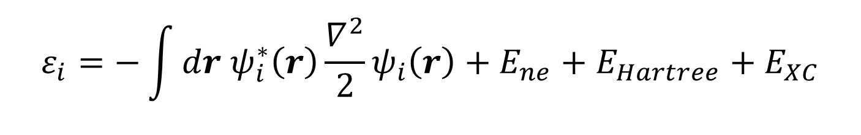
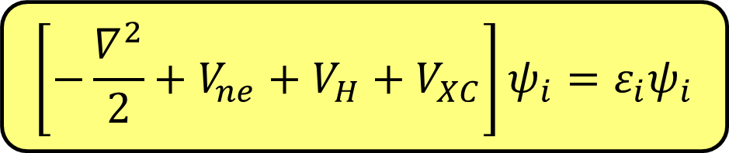
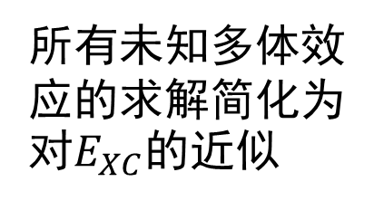
Kohn-Sham方程
中国科学院大学 | 2026 年 10 月 26 日 | 20
$$\left[−\frac{∇^{2}}{2}+V_{ne}+V_{H}+V_{XC}\right]ψ_{i}=ε_{i}ψ_{i}$$
$$ε_{i}=−\int{dr ψ_{i}^{∗}\left(r\right)\frac{∇^{2}}{2}ψ_{i}\left(r\right)}+E_{ne}+E_{Hartree}+E_{XC}$$
所有未知多体效应的求解简化为对$E_{XC}$的近似

Slide 21
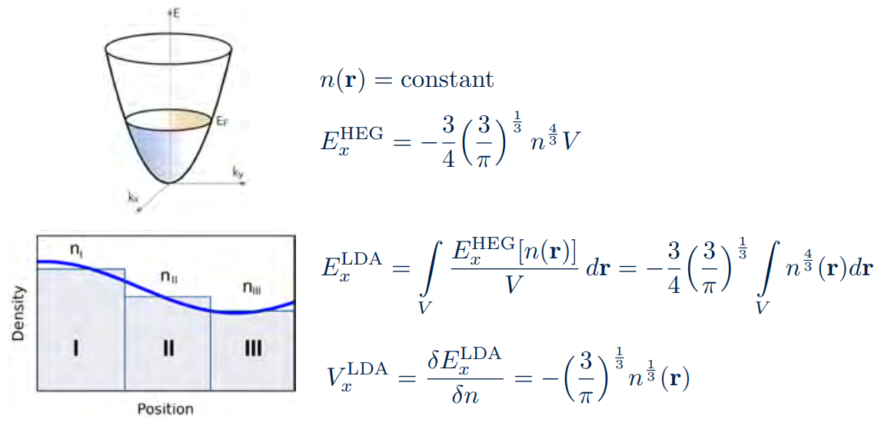
交换关联函数
中国科学院大学 | 2026 年 10 月 26 日 | 21
局域密度近似 (Local Density Approximation, LDA)
  交换关联项只和该处的电荷密度有关

Slide 22
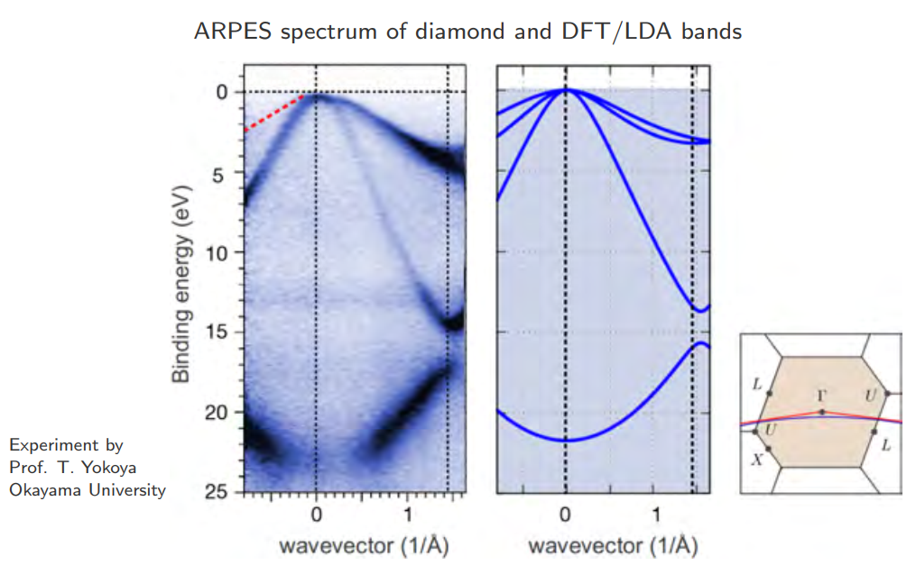
中国科学院大学 | 2026 年 10 月 26 日 | 22
LDA效果出乎意料地好！
其他XC functional：
  GGA
  meta-GGA
  Hybrid (PBE0, B3LYP, …)

Slide 23
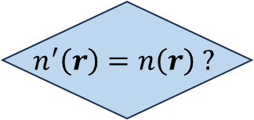
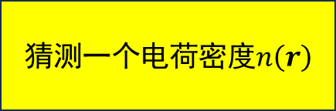
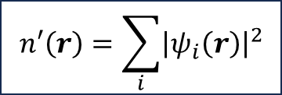
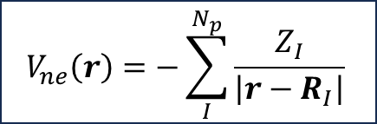
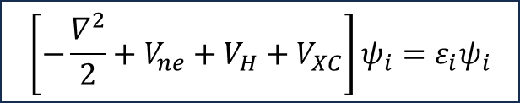
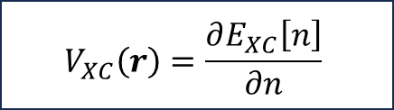
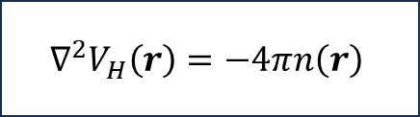
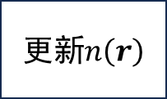
KS方程的自洽求解
中国科学院大学 | 2026 年 10 月 26 日 | 23
$$V_{ne}\left(r\right)=−\sum_{I}^{N_{p}}{\frac{Z_{I}}{\left|r−R_{I}\right|}}$$
猜测一个电荷密度$n\left(r\right)$
更新$n\left(r\right)$
$$∇^{2}V_{H}\left(r\right)=−4πn\left(r\right)$$
$$V_{XC}\left(r\right)=\frac{∂E_{XC}\left[n\right]}{∂n}$$
$$\left[−\frac{∇^{2}}{2}+V_{ne}+V_{H}+V_{XC}\right]ψ_{i}=ε_{i}ψ_{i}$$
No
$$n′\left(r\right)=\sum_{i}{{\left|ψ_{i}\left(r\right)\right|}^{2}}$$
$$n^{′}\left(r\right)=n\left(r\right) ?$$
Yes

Slide 24
DFT的优点
中国科学院大学 | 2026 年 10 月 26 日 | 24
可移植性 (Transferability)
DFT，以及基于DFT的各种理论（KS等）是第一性的，是不依赖于材料的
简明性 (Simplicity)
KS方程在概念上十分类似外场中的单粒子薛定谔方程
可靠性 (Reliability)
DFT预测精度较高，能够做到理论反馈指导实验
代码共享 (Code-sharing)
作为产出论文数量最多的物理方向之一，有大量开源软件和学者社区
可拓展性 (Extensibility)
DFT的框架较为自由，方法的不足可通过添加修正项弥补

Slide 25
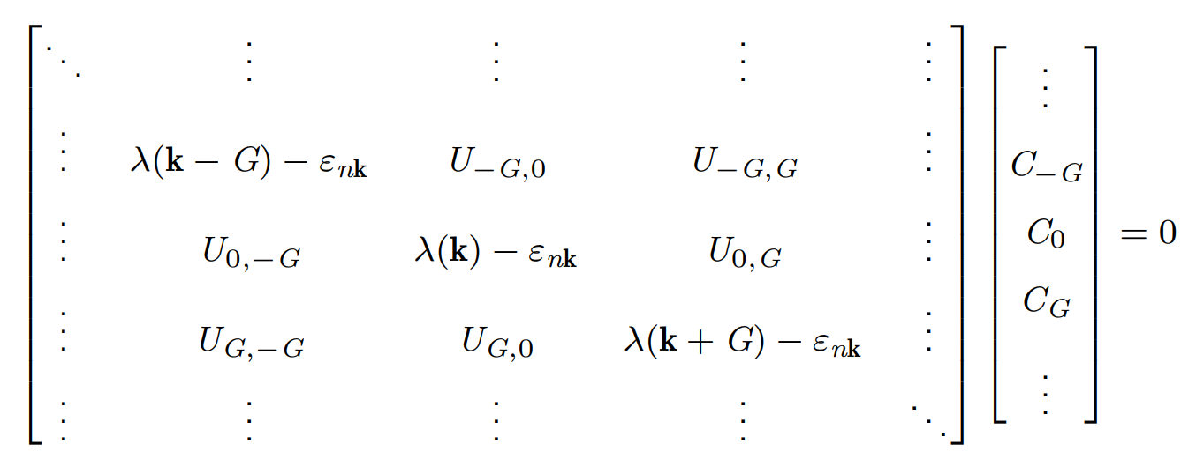
KS方程的平面波展开
中国科学院大学 | 2026 年 10 月 26 日 | 25
求解KS方程时，在数学上最简便的一种方式，是将其在平面波基底上展开，类似近自由电子的中心方程
非对角项：KS势能的平面波展开系数
KS能量本征值
KS波函数在平面波下的展开系数

Slide 26
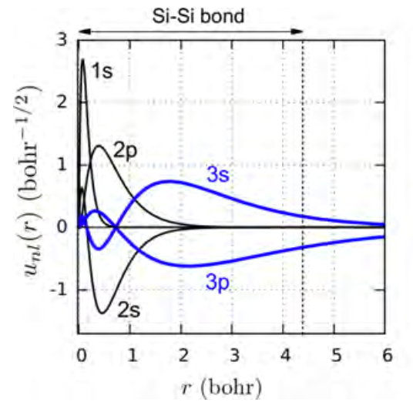
KS方程的平面波展开
中国科学院大学 | 2026 年 10 月 26 日 | 26
Take a guess!
为了足够精确地求解KS方程，需要多少平面波？
很多！对于金属铝，如果要将KS方程求解到与实验值相近的精度，需要约 10⁶ 个平面波
为什么？
波函数在靠近核的区域快速变化，在远离核的区域缓慢变化
泡利不相容原理的后果：靠近核的区域电子多，彼此都要满足正交性，导致强烈振荡

Slide 27
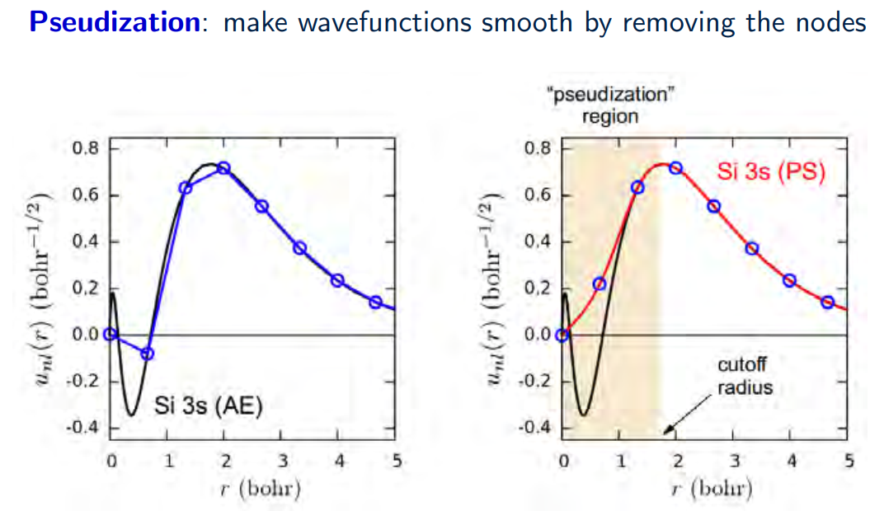
赝势法 (pseudopotential)
中国科学院大学 | 2026 年 10 月 26 日 | 27
实际上，我们不太关心波函数在离核特别近的区域的行为

Slide 28
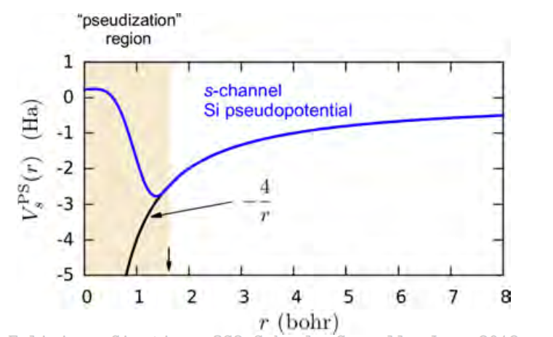
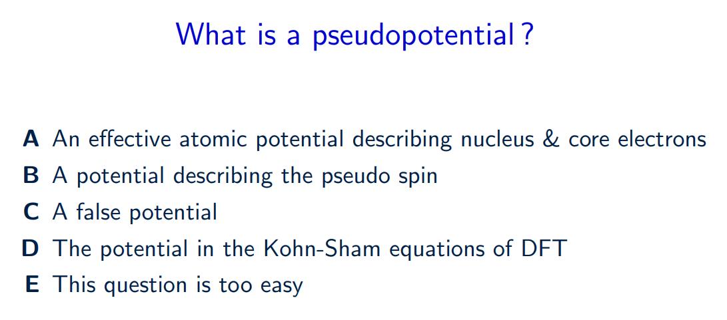
赝势法
中国科学院大学 | 2026 年 10 月 26 日 | 28
可以利用公式倒推，将原子的真实势场用“赝势”来替代，确保解为赝波函数
在截止半径之外，赝势和真实势、赝波函数和真实波函数，没有任何区别

Slide 29
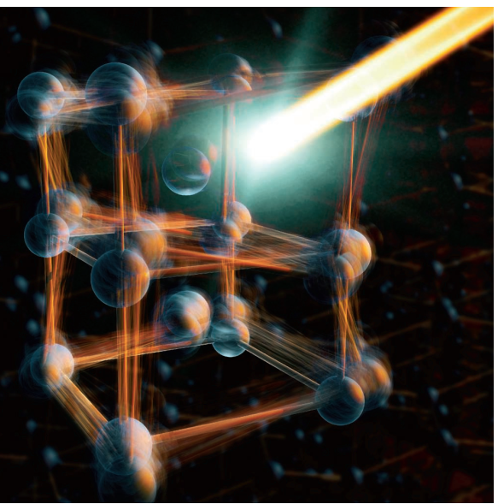



超快光致相变
中国科学院大学 | 2026 年 10 月 26 日 | 29
Science 362 (6414), pp554 (2018)
npj Computational Materials 5, 43 (2019)
Science 362 (6414), pp821 (2018)
Ultrafast: 10¹~10² femtosecond
(10⁻¹⁴~10⁻¹³ second)
Low-power: 10⁰~10² mJ/cm³
Non-thermal: T << T_{C}
Nature Phys 15, 27–31 (2019)

Slide 30


高次谐波与阿秒脉冲
中国科学院大学 | 2026 年 10 月 26 日 | 30

Slide 31



超快退磁与自旋动力学
中国科学院大学 | 2026 年 10 月 26 日 | 31

Slide 32


















The conventional algorithm
Our algorithm
PRL 114, 063004 (2015)
$$\left\{ψ_{i}\left(t_{1}\right)\right\}$$
$$\left\{R\left(t_{1}\right)\right\}$$
$$\left\{ψ_{i}\left(t_{1}\right)\right\}$$
$$\left\{R\left(t_{1}\right)\right\}$$
$$H\left(t_{1}\right)$$
$$H\left(t_{1}\right)$$
Initial guess
Solve H
every 10⁻¹⁹ s
(0.1 atto-second)
$$R\left(t_{1}+∆t\right)$$
$$ρ\left(t_{1}+∆t\right)$$
$$\left\{ψ_{i}\left(t_{1}+dt\right)\right\}$$
$$R\left(t_{1}+dt\right)$$
$$H\left[t_{1}+∆t\right]$$
$$H\left(t_{1}+dt\right)$$
The linear approach
$$H\left[t+dt\right]$$
“Leap-frog”
Inner iter：
Solve a small H
every 0.1~1 as
……
$$\left\{C\left(t+dt\right)\right\}$$
$$ρ′\left(t_{1}+∆t\right)$$
$ρ=ρ′$?
10² times faster!
Can simulate picosecond dynamics
Solve H
every 10⁻¹⁶ s (0.1 femtosecond)
$$\left\{ψ_{i}\left(t_{1}+∆t\right)\right\}$$

Slide 33





多种计算案例视频教学
涵盖器件、材料、化学、原子物理等

